Slide 1
Název | Vegetativní orgány rostlin – Stonek 2
Předmět, ročník | Biologie, 1. ročník
Tematická oblast | Botanika
Anotace | Prezentace větvení stonku a metamorfóz stonku, doplněná nákresy a fotografiemi.
Klíčová slova | postranní monopodiální, sympodiální větvení, vidličnaté větvení, metamorfózy stonku, fotografie metamorfóz
Autor | Mgr. Václav Hubáček
Datum | 15. 1. 2013
Škola | Gymnázium Jana Opletala, Litovel, Opletalova 189
Projekt | EU peníze středním školám, reg. č.: CZ.1.07/1.5.00/34.0221

Slide 2
Vegetativní orgány rostlin
Stonek II
Hu1_6

Slide 3
Větvení stonku
postranní (u většiny cévnatých rostlin)
monopodiální - postranní větve nepřerůstají hlavní stonek
sympodiální - postranní stonek přerůstá hlavní a pokračuje v jeho směru

Slide 4
Větvení stonku
vidličnaté
např. jmelí

Slide 5
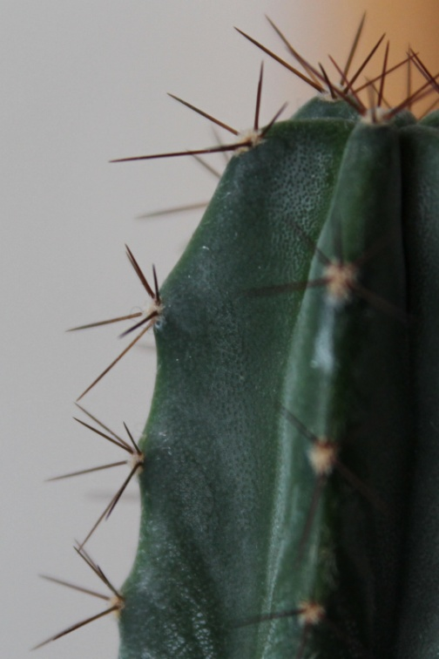
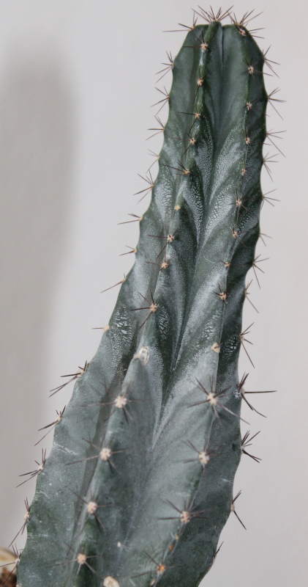
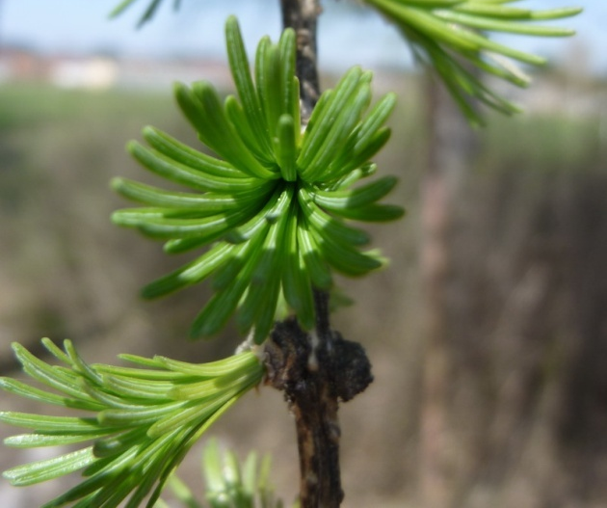
Přeměny (metamorfózy) stonku
zásobárna vody (kaktusy, pryšce)
asimilační funkce (kaktusy, pryšce)
brachyblasty - krátké větévky u modřínů

Slide 6
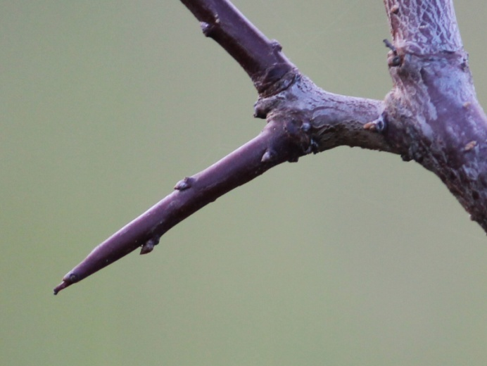
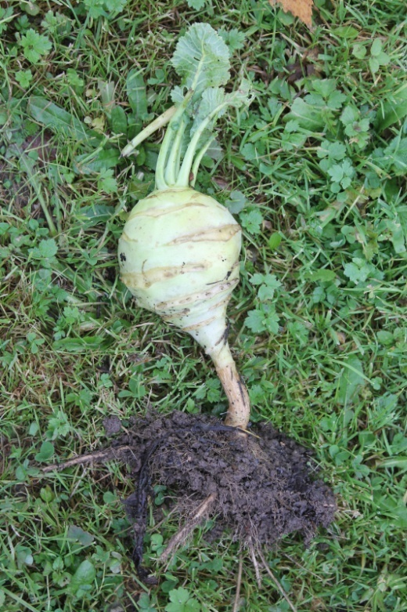
Přeměny (metamorfózy) stonku
kolce (trny) - trnka, hloh
stonkové hlízy (kedluben) - zásobní orgán

Slide 7
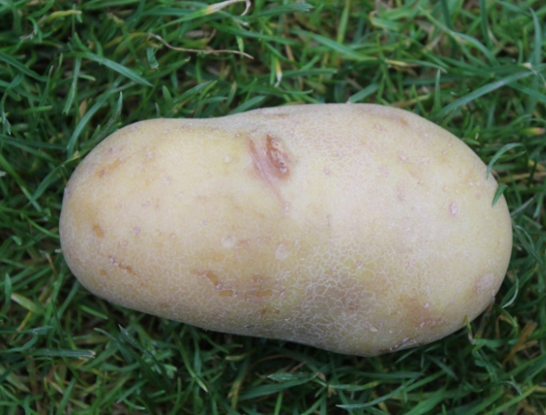
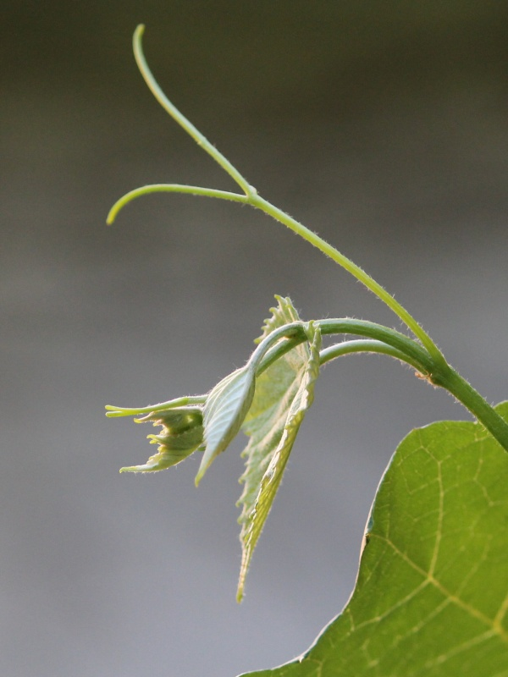
Přeměny (metamorfózy) stonku
oddenky (podzemní stonek)
nepohlavní rozmnožování
zásobní orgány (oddenkové hlízy - brambor)
úponky - popínání rostliny (réva)

